Slide 1

Proyecto Final Benchmark Languages
Ing. Guillermo Eliseo Guzmán López

Slide 2

IDENTIFICACIÓN DEL PROBLEMA
Comparación de Rendimiento entre Lenguajes de Programación: Actualmente, estudiantes y desarrolladores no cuentan con una herramienta clara, objetiva y confiable que permita comparar el rendimiento real de distintos lenguajes de programación bajo las mismas condiciones.
El problema principal es:
• No tener mediciones reales y controladas.
• No saber qué lenguaje es más eficiente en tiempo, memoria y CPU.
• Falta de herramientas educativas para demostrar concurrencia, seguridad de memoria y rendimiento.
Este proyecto nace para resolver esa necesidad de manera práctica, visual y medible.

Slide 3

PROPUESTA DE SOLUCIÓN
Herramienta de Benchmark Multilenguaje: Se propone el desarrollo de una herramienta multiplataforma que permite comparar el rendimiento entre lenguajes como Rust, Python, Kotlin, C++ y C.
Ejecutar pruebas reales de:
Ordenamiento (El que utilizaremos)
Cálculo de números primos
Procesamiento de archivos
Operaciones matemáticas intensivas
Concurrencia
La solución es innovadora porque usa Rust como núcleo del sistema para un alto rendimiento, ademas que ejecuta pruebas de forma segura y automatizada y muestra resultados visuales en consola, y al mismo tiempo guarda los resultados en un archivo CSV.

Slide 4
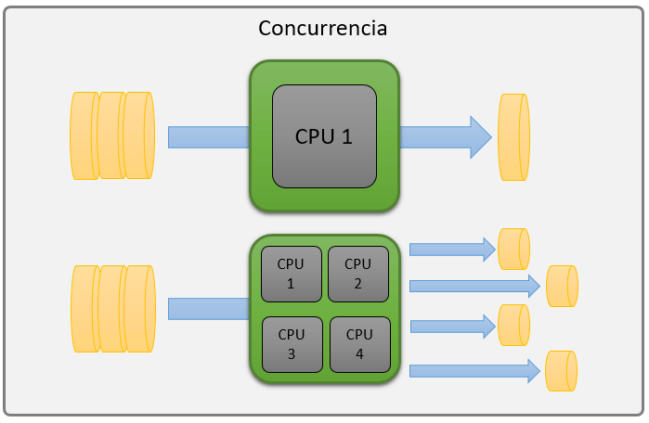
DISEÑO E IMPLEMENTACIÓN
El sistema se divide en 2 capas principales, que permiten un optimo desarrollo entre seguridad, velocidad, concurrencia, paralelismo, e innovación al ser este un proyecto nunca antes realizado.
1.- Backend en Rust: • Ejecuta las pruebas de rendimiento mediante algoritmos de ordenamiento. • Mide tiempo de ejecución, memoria inicial, memoria final y uso del CPU. • Maneja concurrencia y paralelismo de forma segura. • Orquesta la ejecución de los lenguajes.
2.- Scripts de Prueba: • Programas de ordenamiento en Python, Rust, Kotlin, C++ y C. • Ejecutados desde Rust mediante procesos aislados.
Además: • Se utiliza programación funcional para análisis estadístico (map, filter, fold). • Se aplican ejecuciones concurrentes y paralelas para mayor precisión. • Guarda todo en archivo CSV para revisión futura.

Slide 5

EVALUACIÓN DE SEGURIDAD
El proyecto implementa medidas de seguridad mencionadas a continuación para evitar fallos y riesgos, ademas de saber que al estar desarrollado en RUST es mucho mas difícil de tener un fallo.
• Ejecución de cada lenguaje en procesos aislados. • Prevención de condiciones de carrera mediante concurrencia segura. • Validación estricta de los datos recibidos. • Control de uso de memoria desde Rust.
• Evita ejecuciones de código inseguro.
Rust garantiza: • Seguridad en memoria • Eliminación de desbordamientos • Prevención de accesos inválidos • Máximo control del rendimiento del sistema

Slide 6
CONCLUSIÓN
El proyecto demuestra de forma clara cómo cada lenguaje se comporta en rendimiento, memoria, y tiempo de ejecución, utilizando lenguaje RUST como lenguaje principal.
Apoyado de la concurrencia y paralelismo, ayudándonos como ya es sabido de la gran seguridad que tiene este lenguaje de programación en el manejo de memoria, siendo este proyecto una herramienta educativa, profesional y funcional que permitirá explicar a alumnos de ingeniería en sistemas computacionales todas las diferencias existentes entre lenguajes.

